Slide 1
Repositorio digital COMHISTORIA:
Contexto, origen y prospectiva
de una herramienta para la investigación
sobre historia de medios de comunicación
y sociedad regional en Colombia
Ricardo Rodríguez Quintero, Adriana Rodríguez Sánchez y Aura María Vargas Ramos
PONTIFICIA UNIVERSIDAD JAVERIANA CALI
Carrera de Comunicación
Departamento de Comunicación y Lenguaje
2011

Slide 2
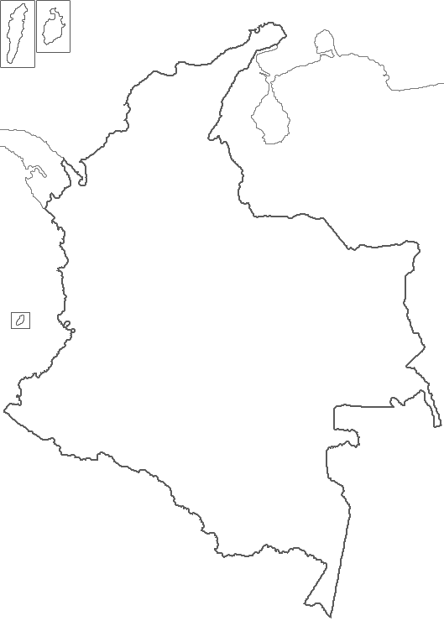
Proyecciones de población destinataria:
Cali:
7 universidades, 52.000 estudiantes,
2000 profesores e investigadores.
Popayán:
3 universidades
Pasto:
2 universidades
Popayán y Pasto: 17.000 estudiantes y
300 profesores e investigadores
Comunidades educativas de colegios
de bachillerato
Cali
Popayán
Pasto

Slide 3
Enlace a Comhistoria

